Slide 1
互動設計系 新生家長座談會
互動設計系 李來春系主任
2015/9/5
互動設計系

Slide 2
互動設計系的分組
媒體設計組
使用者介面(UI)/使用者經驗(UX)
互動程式設計 (含AR & VR)
視覺傳達設計組
互動網頁 & 網頁動畫
互動繪本/ 電子書
App遊戲設計
互動裝置設計
介面視覺設計
UI前端設計
互動設計系

Slide 3
互動設計系的目標
培養畢業生具備業界水準之「設計+程式」基本能力
應用互動設計與新知之實作能力
培養數位內容企劃設計、說故事表達及製作展示之能力
應用互動技術創造人機互動體驗之專業知能
整合數位內容研發與互動裝置應用之專業知能
培養團隊合作與敬業負責的專業倫理與態度
互動設計系

Slide 4

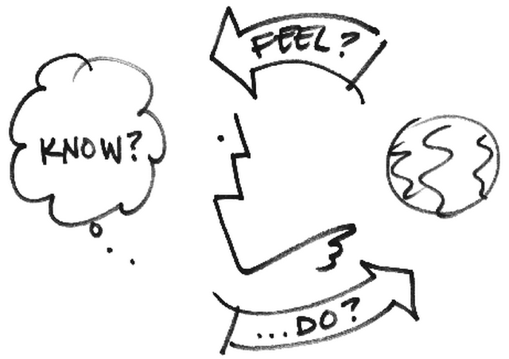

互動設計師的特質: 全腦開發
(資料來源：Verplank, 2000)
互動設計系

Slide 5
互動設計系的特色
互動設計
視覺傳達設計
媒體
設計
設計
科技
跨領域整合
互動設計系

Slide 6
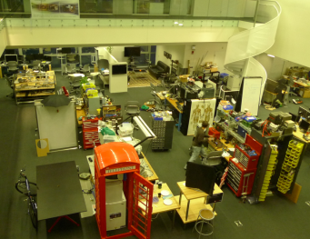
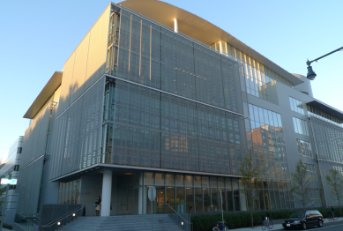
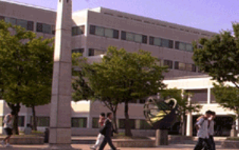
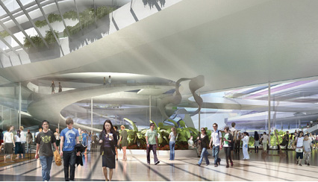
國內外互動相關系所的經驗與趨勢
強調跨領域學習與軟硬整合的趨勢
因應國際跨域學系的趨勢，如新加坡的Singapore University of Technology and Design, 韓國的浦項科技大學，美國的MIT School of Architecture and Planning, Media Lab，皆以培養具有跨領域能力的人才。
使用者經驗(UX)設計師是當代及未來人才需求之一 (數位時代，2013)。

Slide 7
視覺美學+程式設計
有一互動科技有限公司強調，視覺傳達設計+網頁程式設計(如HTML 5 & CSS 3) ，薪資給付高出1-2萬元。
商機無限，手機App 應用在不同網頁，需要開發適合不同系統、不同尺寸手機的介面設計。
懂視覺的設計師一大堆，但懂視覺又懂程式技術的設計師就不多，這是互動設計系人才培養與發展的特色。
互動設計系

Slide 8


國內外學校正籌劃設立互動設計系中
國內外新設的系，將以跨領域的互動設計專業為主。
中國科技大學明年已獲准籌設，在規劃與設計學院成立互動娛樂設計系。
在中國上海電機學院的設計與藝術學院，也將於明年成立互動設計相關的系所。
互動設計系

Slide 9
國外的互動設計成功案例
互動設計系

Slide 10
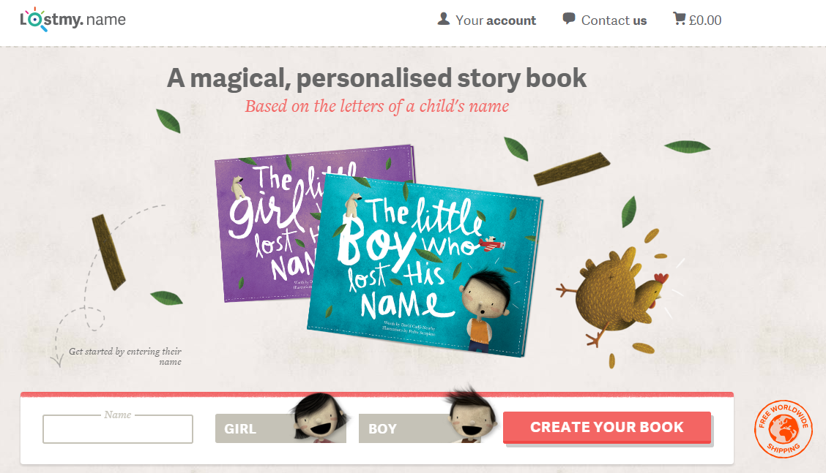
Lost my name 個性化繪本，為孩子量身訂製繪本
資料來源: https://www.lostmy.name/
互動設計系

Slide 11
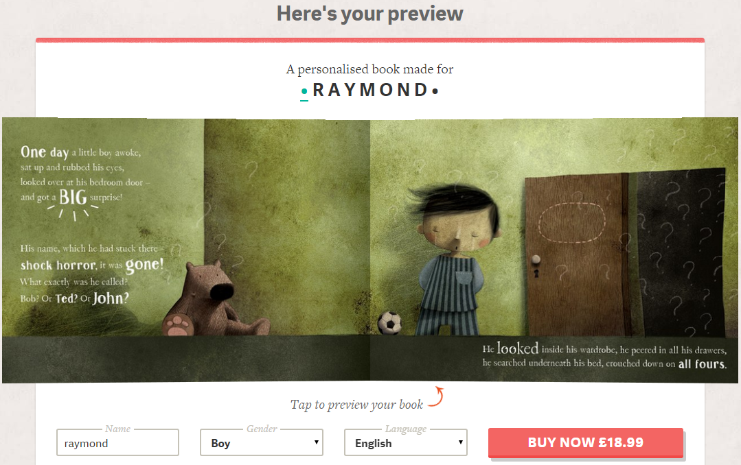
鍵入Raymond 立即呈現有此名字的繪本
資料來源: https://www.lostmy.name/
互動設計系

Slide 12
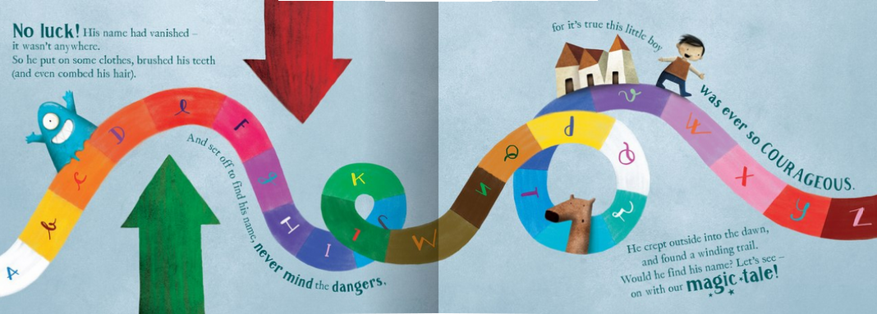
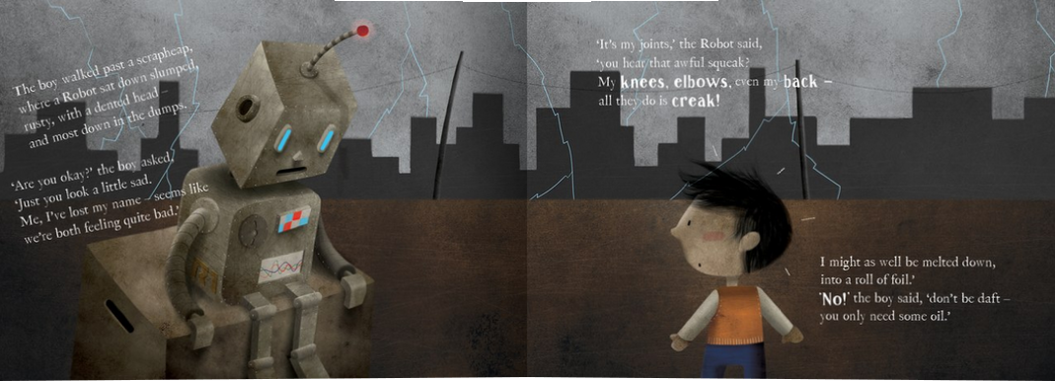
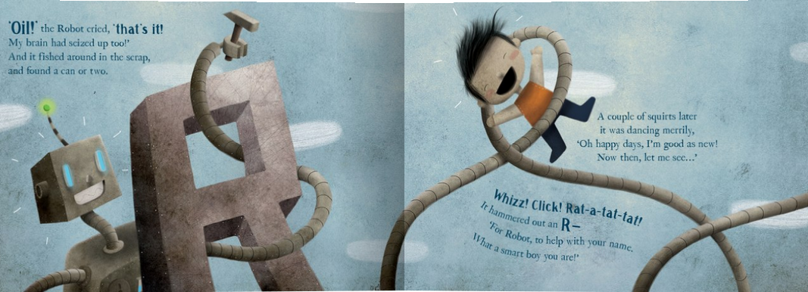
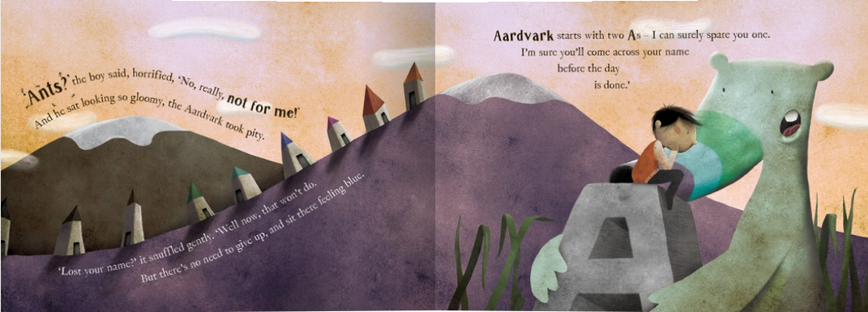


資料來源: https://www.lostmy.name/

Slide 13
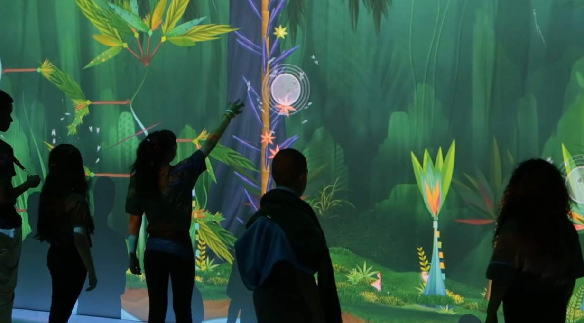
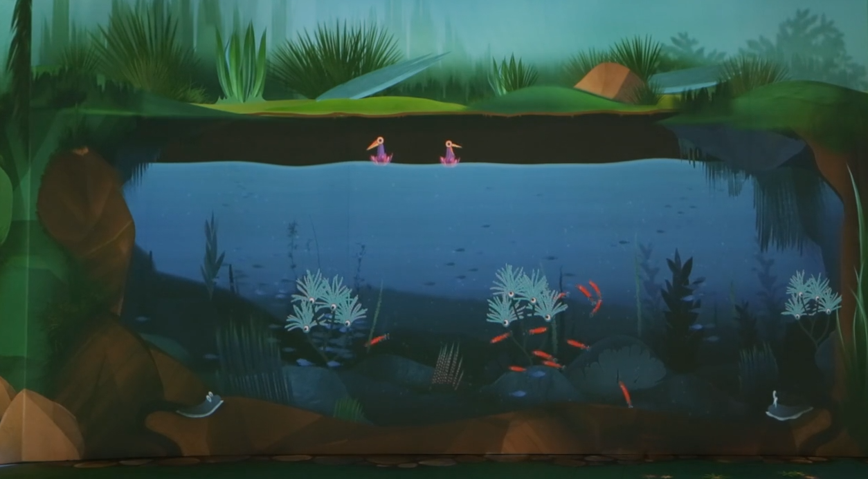
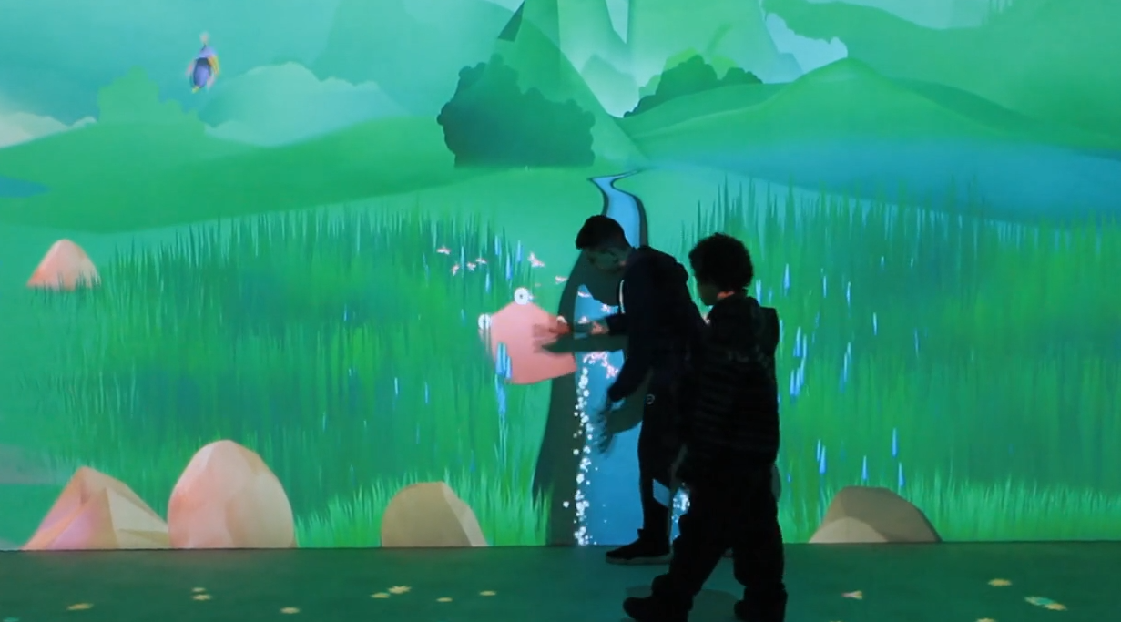
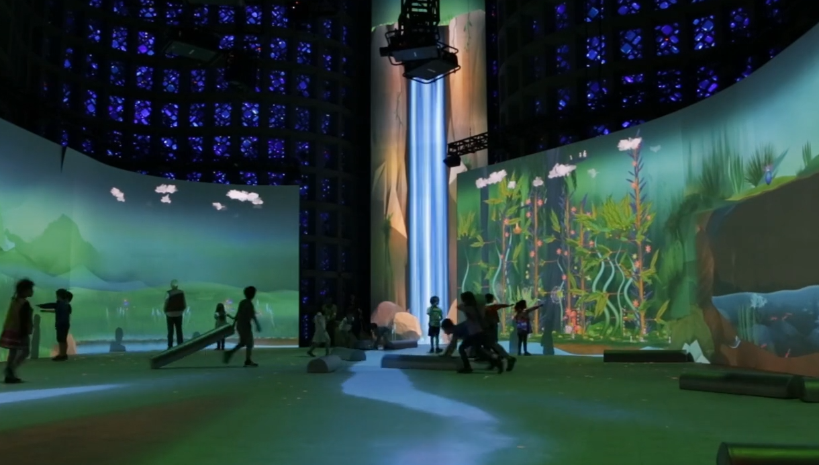
展示空間的視覺傳達與情境體驗
資料來源: Design I/O, An Interactive Connected Ecosystem https://design-io.com/

Slide 14
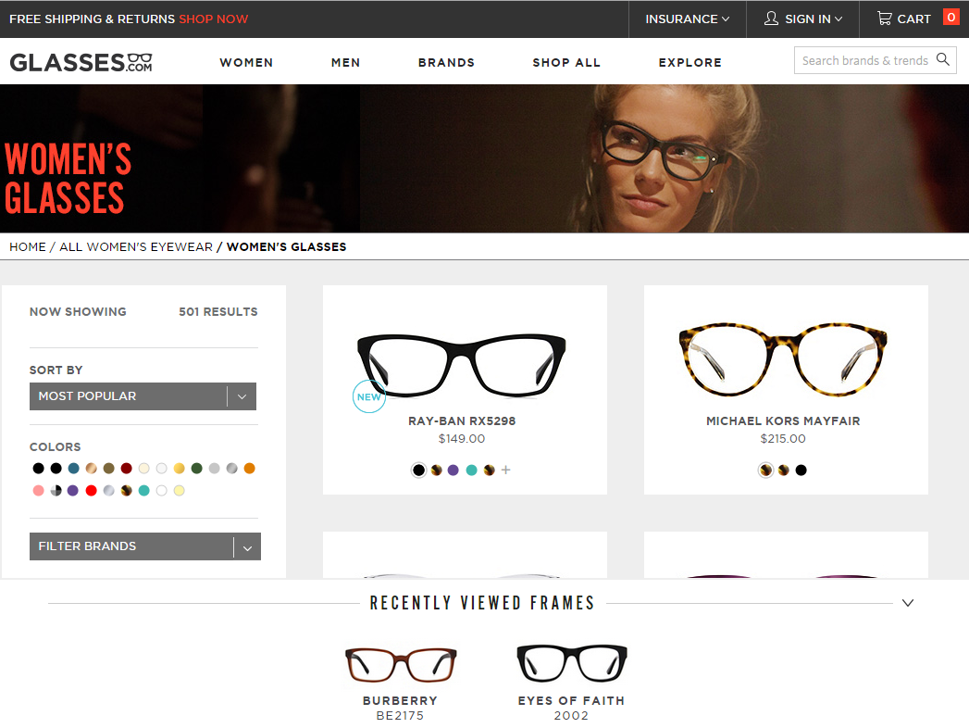
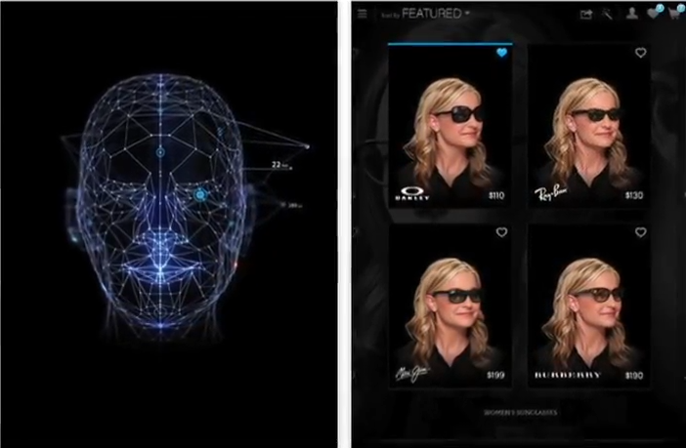
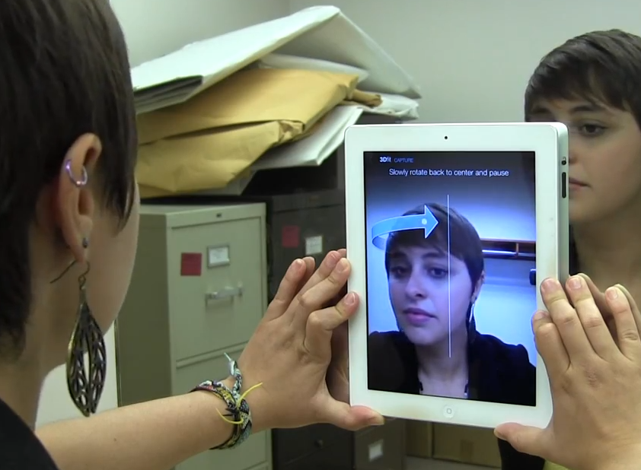
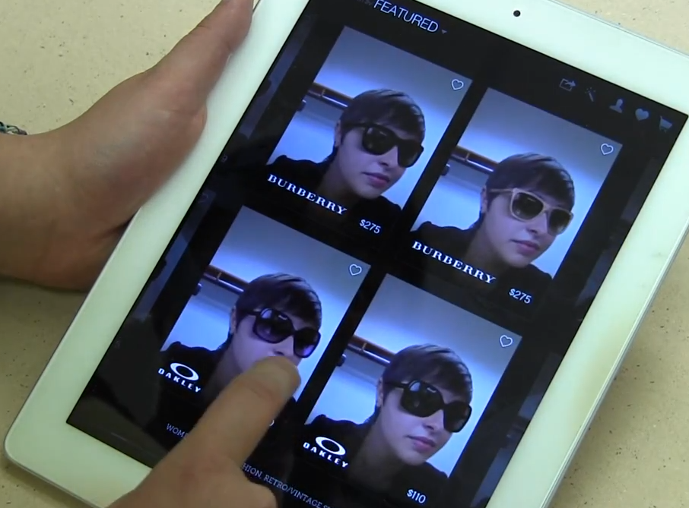
眼鏡公司的臉部掃描與客製化設計

Slide 15
互動設計系成果介紹
互動設計系

Slide 16
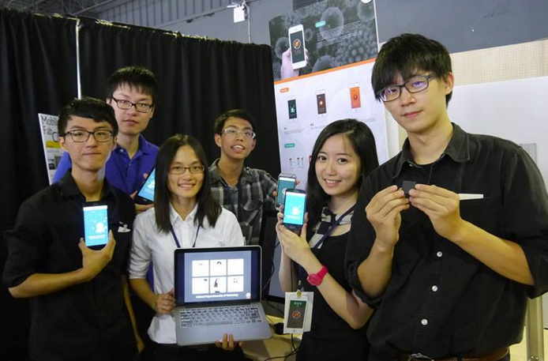
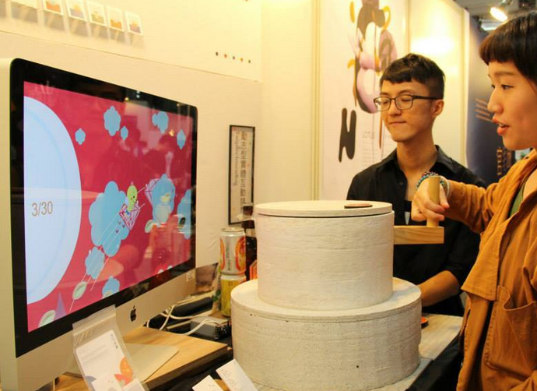
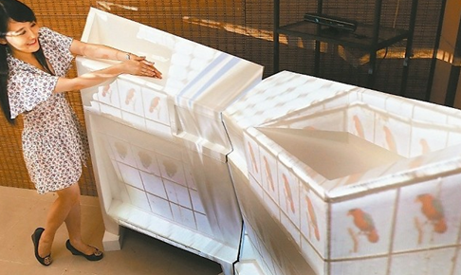
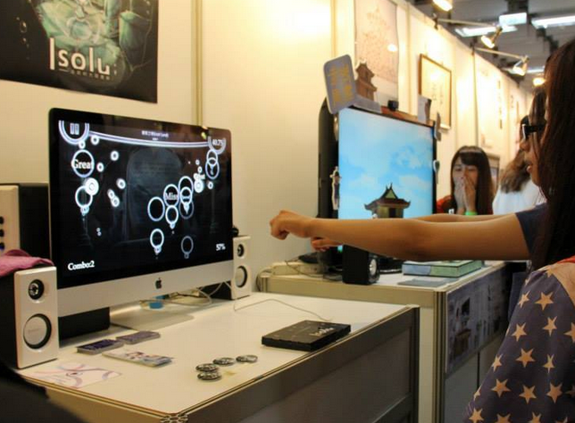
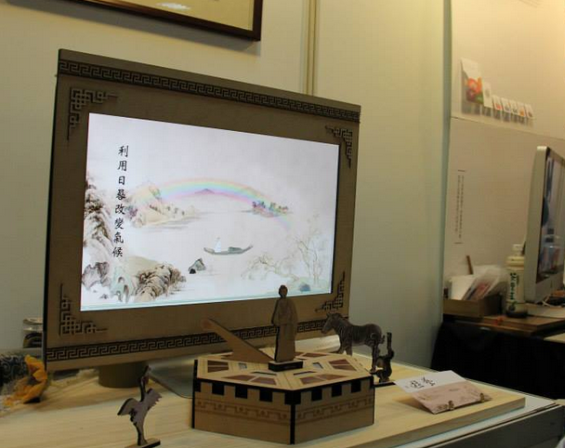
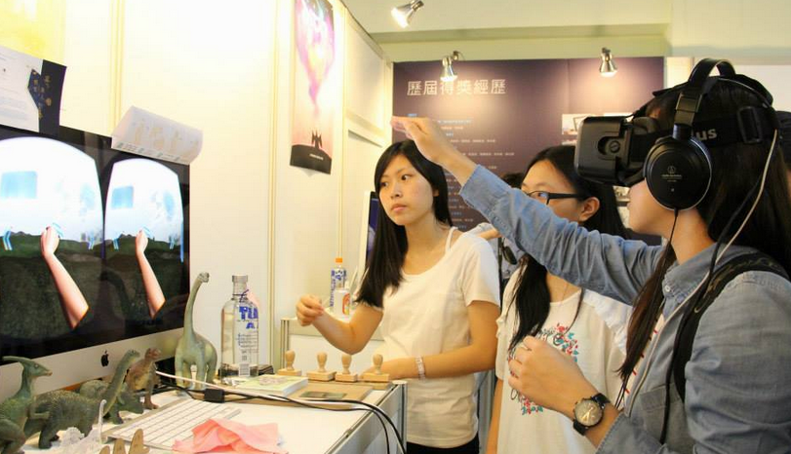
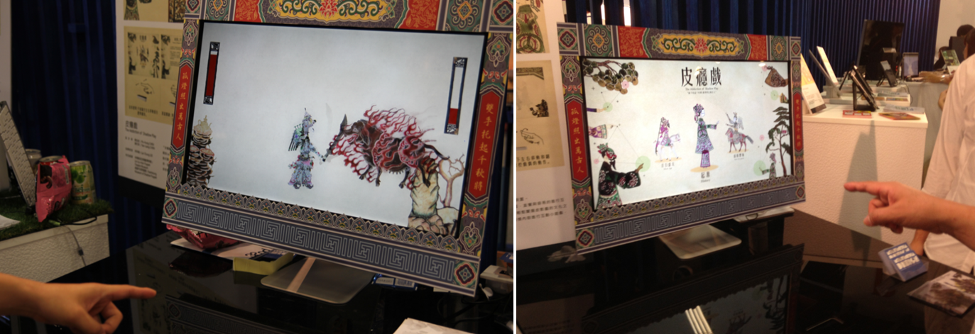
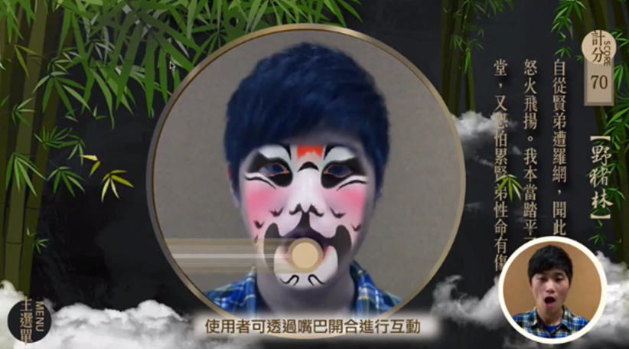
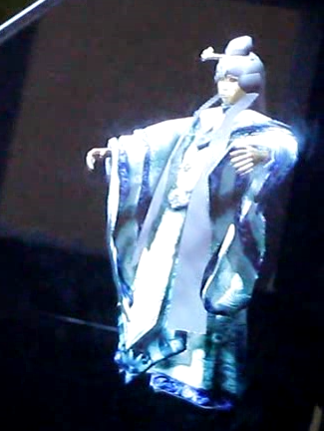
我們的實作經驗….

Slide 17
我們能提供….
最優質的教師團隊
創意的學習環境
自造者(Maker) 創新創業的點子工廠
研究所與大學部的合作學習
具有競爭力的設備
互動設計系學生作品的展示平台 (如媒體光柱、
地投影、資訊站、電視牆等)
程式設計課程內容
互動設計系

Slide 18

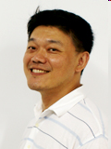
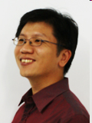

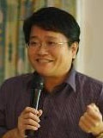
我們的師資陣容 (專任教師1)
 | 教師姓名、最高學歷 | 研究範疇
 | 李來春 副教授 英國 Coventry University Design Research Centre 博士 | 互動介面設計 產品設計實務 虛擬互動與情境企劃
 | 吳可久 副教授 國立台灣大學土木工程系營建工程與管理組 博士 | 數位學習與互動技術 資訊科技與管理 建築設計與規劃
 | 陳圳卿 副教授 英國 Coventry University Design Research Centre 博士 | 互動設計、人機介面設計 使用性工程、人因設計 產品設計
 | 曹筱玥 副教授 國立臺灣師範大學美術研究所美術教育與行政組 博士 | 互動藝術、藝術教育 台灣美術史、陶藝研究、 策劃展覽
 | 王聖銘 助理教授 英國 University of Leeds Computer Science 博士 | 影像處理與網路多媒體技術 空間資訊互動式系統發展 互動遊戲與程式開發

Slide 19
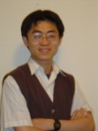
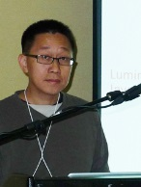

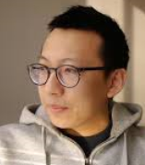

我們的師資陣容 (專任教師2)
 | 教師姓名、最高學歷 | 研究範疇
 | 鄭建文 助理教授 美國 北德州大學音樂藝術 博士 | 互動音樂與多媒體表演 聲音藝術、音效設計 數位音樂創作
 | 戴楠青 助理教授 美國華盛頓大學 建成環境 博士 | 高動態範圍數位影像 數位輔助光環境模擬與分析 空間互動感知 重製與呈現
 | 龍祈澔 助理教授 澳洲 University of Sunshine Coast 藝術創作博士 | 虛擬與網路空間 數位介面與超身體現象、後人類文化 數位藝術相關研究
 | 葛如鈞 助理教授 國立臺灣大學 資訊網路與多媒體研究所 博士 | 人機互動介面 數位媒體設計 行動APP開發設計
 | 待聘一 | 數位內容設計、互動繪本 視覺傳達設計、數位學習系統
互動設計系

Slide 20
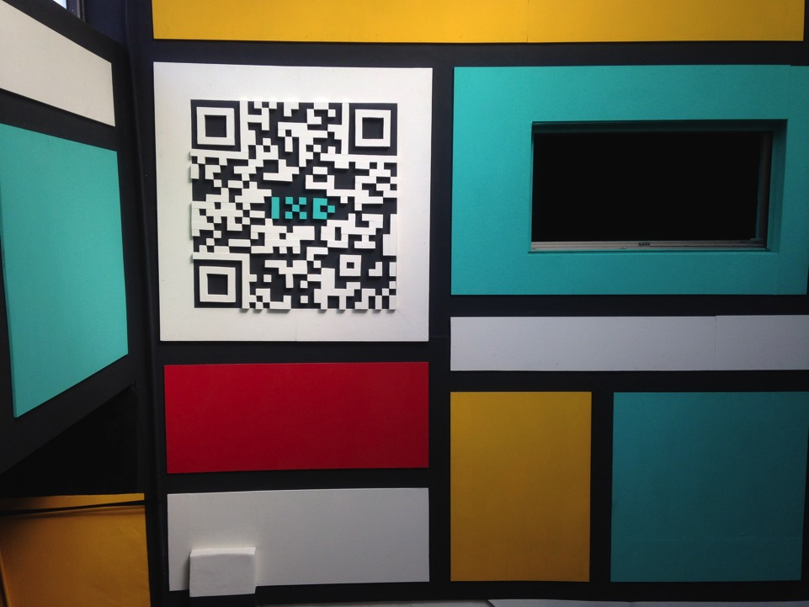
互動系--營造創意的學習環境

Slide 21
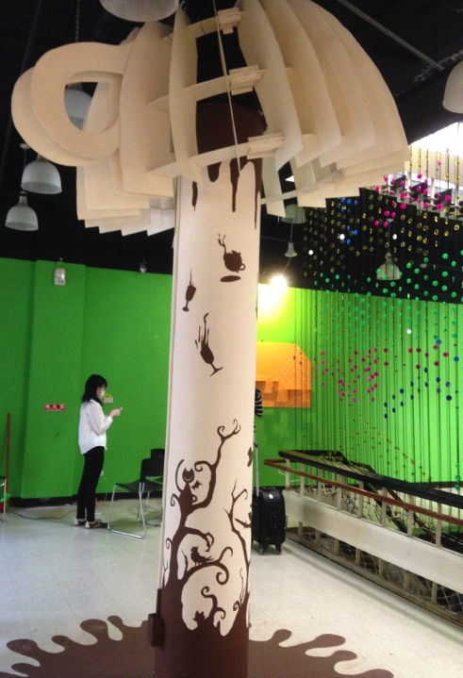
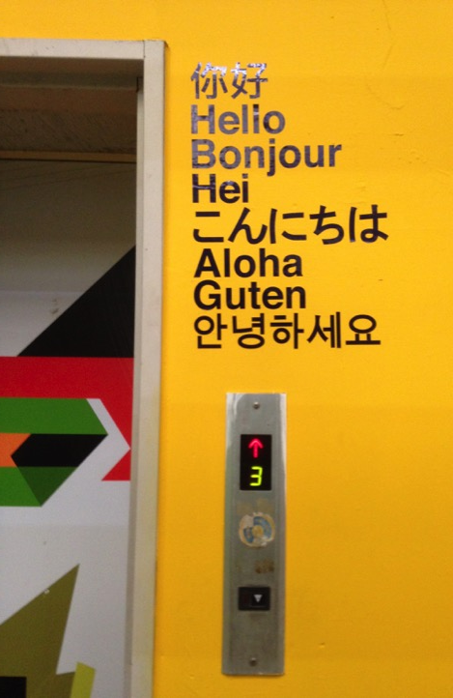
互動系--創意學習場域特色空間

Slide 22
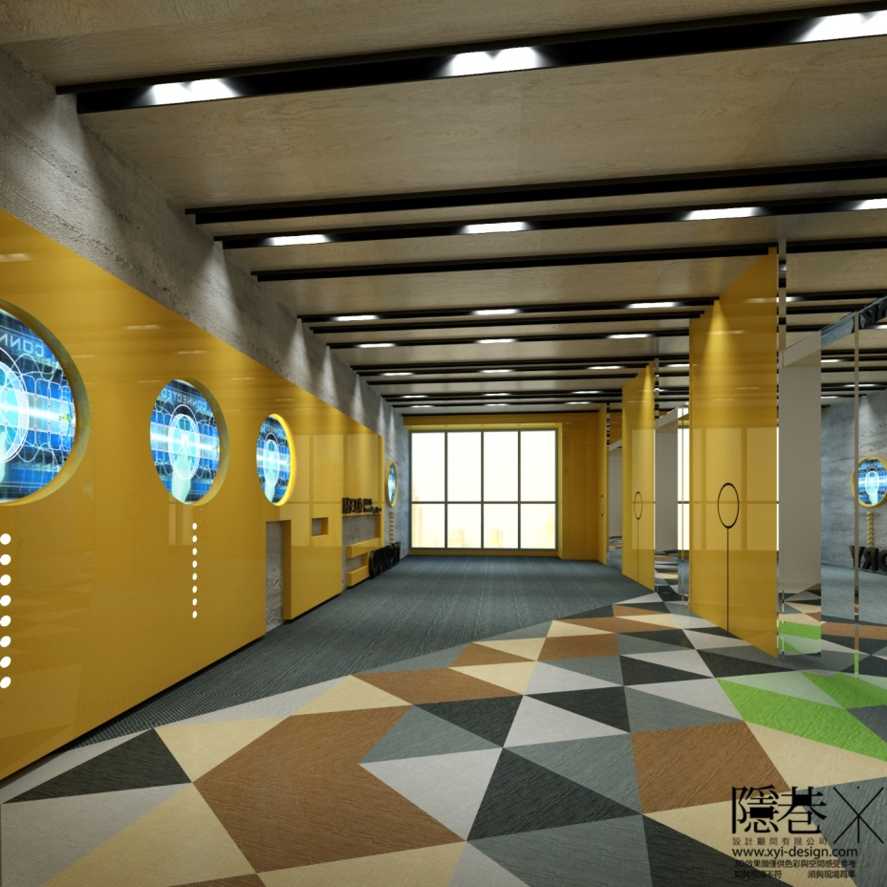
自造者(Maker) 創新創業的點子工廠
互動設計系

Slide 23
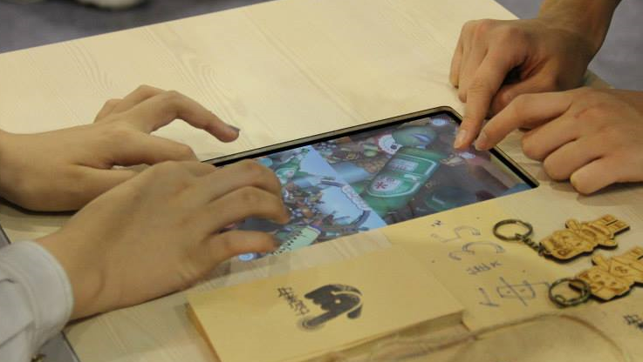
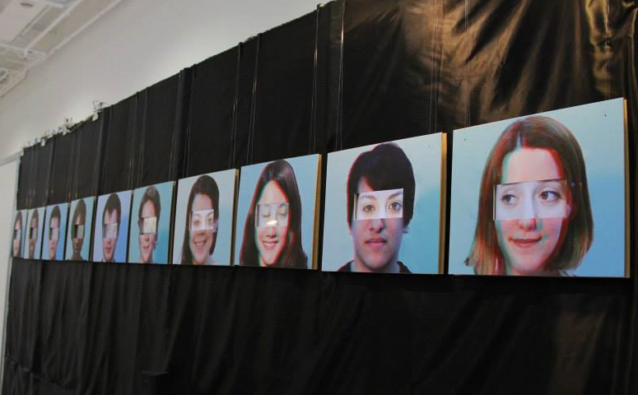
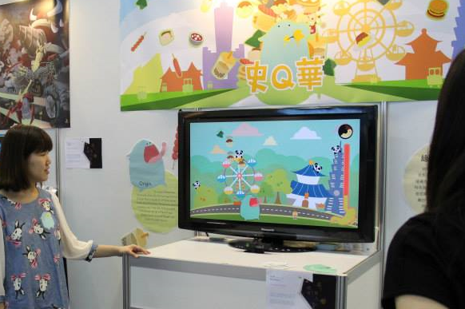
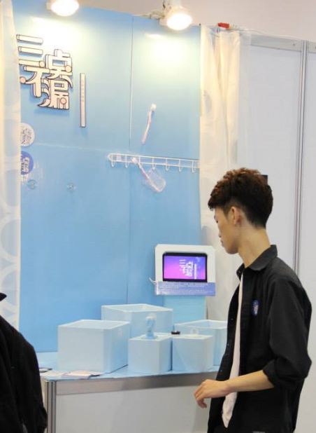
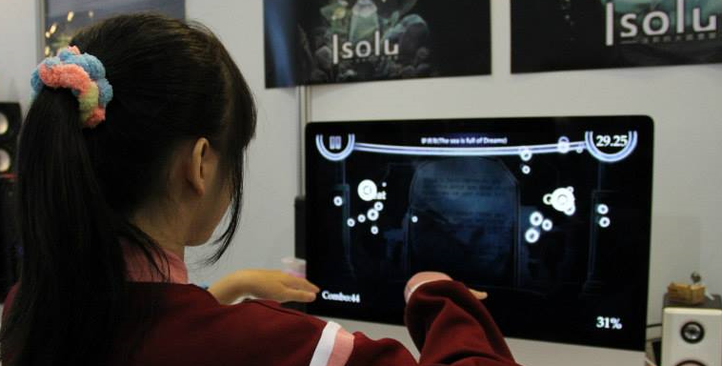
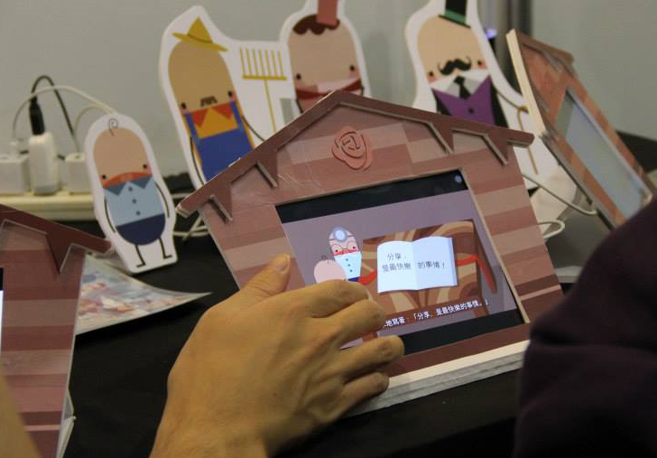
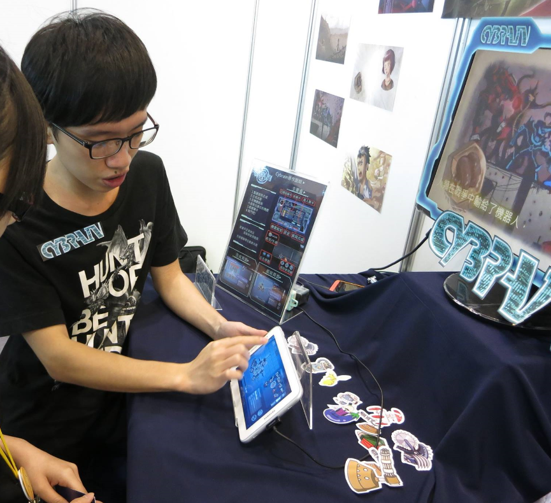
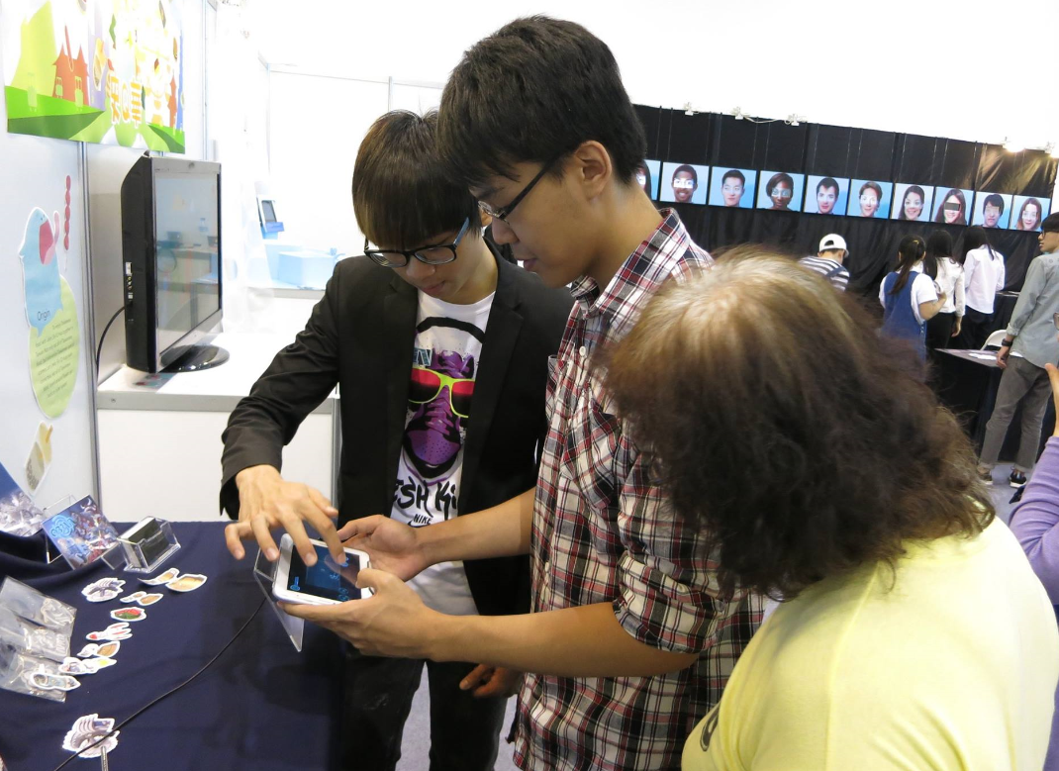
強化研究所與大學部的合作學習
(以2015年高雄放視大賞為例)

Slide 24
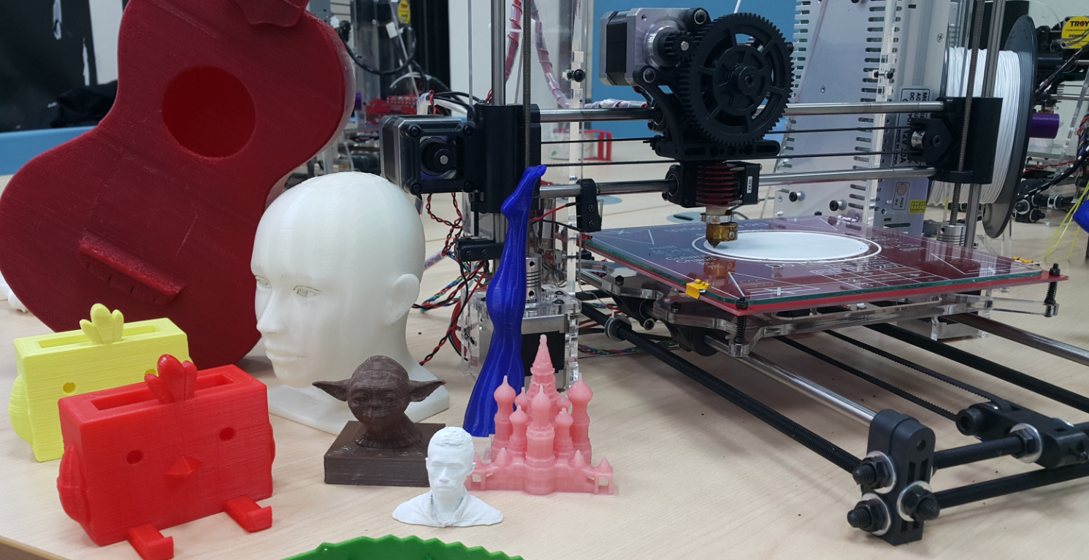
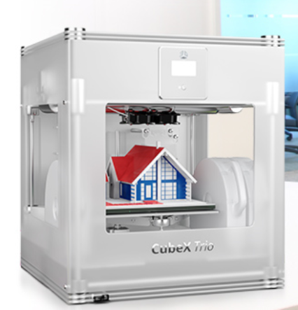
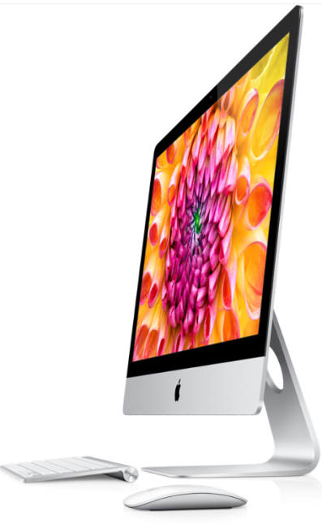
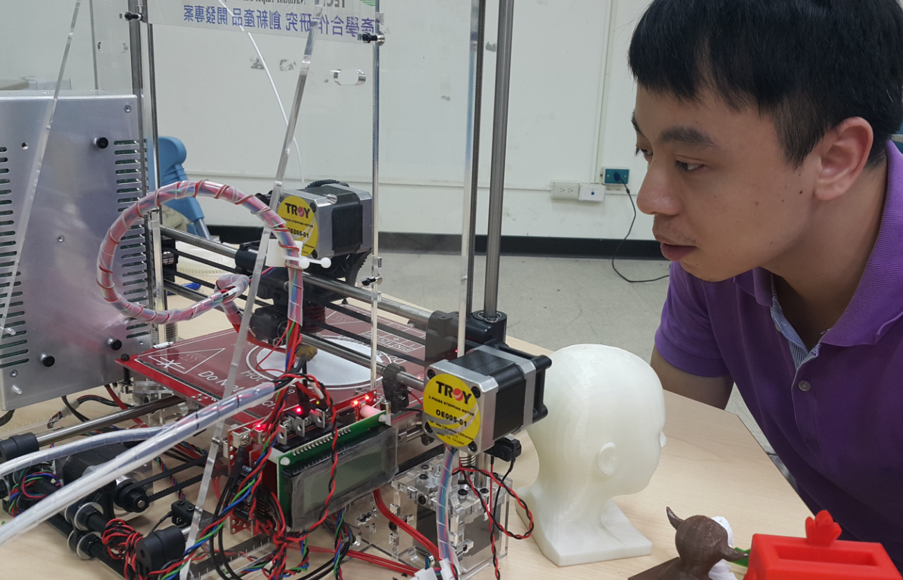


具有競爭力的設備 1
設備新穎、資源充足
1. 建置iMac x 55台的電腦教室
2. 增購14台3D印表機

Slide 25






具有競爭力的設備 2

Slide 26




互動系學生作品的展示平台
互動街道的宣傳
情境體驗
與互動

Slide 27
哪些程式設計必修課?
大 一 (下學期) 程式設計入門
大 二 (上學期) 互動程式設計1
(下學期) 互動程式設計2
大 三 (上學期) 互動程式設計3
互動設計系

Slide 28






適合互動設計系的程式有哪些?
教「設計背景」的人學會程式， 由懂設計與藝術的專兼任老師來教程式設計。
適合互動系學生學習的程式有：
類別 一
類別 三
(互動程式開發)
類別 二
(3D遊戲引擎)
(互動網頁開發)
互動設計系

Slide 29

Code.org 網站大力鼓吹學習程式

Slide 30

學程式的名人言

Slide 31
研究所學生歷年作品說明
互動設計系

Slide 32











互動所YODEX參展作品 1
2010 YODEX 新一代設計展學生作品
2011 YODEX 新一代設計展學生作品

Slide 33






互動所YODEX參展作品 ２
2012 YODEX 新一代設計展學生作品
2013 YODEX 新一代設計展學生作品

Slide 34





互動所YODEX參展作品 ３
2014 YODEX 新一代設計展學生作品

Slide 35






互動系所YODEX參展作品 ４
2015 YODEX 新一代設計展學生作品

Slide 36

案例剖析: 虛擬實境的Cretaceous
註: 此作品獲得 2015 高雄放視大賞跨領域類—優選
互動設計系

Slide 37



作品受邀到2015年上海CHINAJOY展出
互動設計系

Slide 38





參加2011世界設計大展的學生作品
2011 YDW 新世代交叉設計營
展覽作品：反璞歸真
展覽作品：陣令
展覽作品：參雨
互動設計系

Slide 39





2015 德國紅點設計獎--傳達設計獎入選
題目: In the Dark
設計者: 互動系 大三生 張嘉芸
指導老師: 龍祈澔 助理教授

Slide 40




2015 高雄放視大賞遊戲類—行動遊戲創作組 銀牌獎
題目: Cybrain
設計者: 互動系 馬明瑄、劉耕輔、林君哲、陳昱學、資工系 吳德彥
指導老師: 黃宗偉

Slide 41


2013 YODEX 數位多媒體設計類
銅牌獎
設計 X 科技 X 文化=互動系競爭力
互動設計系

Slide 42


2013 微軟潛能創意盃 (Imagine Cup)
遊戲設計組 全國冠軍
互動設計系

Slide 43




2010微軟潛能創意盃--數位創作組
世界冠軍

Slide 44

2015 企業最愛大學生調查，北科大排名第二
資料來源: 遠見雜誌、2015/2/13
互動設計系

Slide 45

2015年企業最愛設計院校TOP10 北科大崛起

Slide 46
未來人才決勝點 (2015/1/30 聯合報報導)
跨領域整合力、共同合作力
在感性經濟下，企業認為未來的設計趨勢，排名第1為「互動設計」，從搖籃到搖籃的「綠色設計」排名第2，第3為「使用者經驗設計」。
互動設計系

Slide 47
職場需求的分析
互動設計系

Slide 48


兩岸在電子商務UI的差異 (桌機版)
容易聚焦
UI/UX有用心研究
複雜且分類不佳
UI沒焦點
互動設計系

Slide 49




兩岸在電子商務UI的差異 (App版)
文字式的分類
UI過於呆板
圖像加文字分類
UI有變化，且推出限時的淘搶購
互動設計系

Slide 50
在中國阿里巴巴－淘寶服務的林品萱校友
工作經驗談:
跨部門的協調組織與溝通能力
為團隊創造價值
沉澱才能有所成長
在大陸工作的心得，可新增視野與閱歷，賺多少錢反而是其次。
互動設計系

Slide 51

法國Longchamp 名牌包的互動網頁:
1. 選款式
互動設計系
資料來源: http://us.longchamp.com/pliage/product/32545

Slide 52

法國Longchamp 名牌包的互動網頁:
2. 選顏色
互動設計系
資料來源: http://us.longchamp.com/pliage/product/32545

Slide 53
職場求才的新趨勢
高
UI/UX
(使用者介面/
使用者經驗)
UI互動設計師三
互動
媒體
互動媒體設計師
人本設計
前端設計師
互動設計師二
網頁設計(HTML5、CSS3、JavaScript)
Unity(C#)、Java、OpenFramework
互動設計師一
低
易
程式設計
難

Slide 54
目前國內職場工作需求—與互動設計相關 1
職務名稱 | 公司名稱
互動設計師 | 時間軸科技股份有限公司
互動設計師 | 我是大衛廣告股份有限公司
資深互動師 | TutorABC 麥奇數位股份有限公司
資深互動設計 | 安索帕股份有限公司
資深互動設計師 | 富奇想股份有限公司
資深互動設計師 | 一零四資訊科技股份有限公司
資深互動設計師 | 艾德客數位整合有限公司
資深互動設計師 | 台灣碩網網路娛樂股份有限公司
互動設計主任 | 康名國際有限公司
網路前端互動設計師 | 名象品牌形象設計股份有限公司
圖像互動介面設計師 | 緯創資通股份有限公司
資料來源: 以104與1111人力銀行104年8月份的求才廣告
互動設計系

Slide 55
目前國內職場工作需求—與互動設計相關 2
職務名稱 | 公司名稱
Interaction UI Designer 互動人機介面設計師 | 圓剛科技股份有限公司
UI互動介面設計師 | 上擎科技有限公司
介面互動設計師 | 雲端互動有限公司
資深互動介面設計師 | 瑞士商瑞致品牌設計股份有限公司台灣分公司
UI互動設計師 | 仁寶電腦工業股份有限公司
UI 互動設計師 | 友訊科技股份有限公司
UI / UX互動設計師 | 凡谷興業有限公司
系統介面互動設計師(UI/UX) | 惟達國際科技股份有限公司
互動程式設計師 | 科碼新媒體股份有限公司
互動程式設計師 | 爻域互動科技設計股份有限公司
互動程式設計師 | 當若科技藝術股份有限公司
互動設計系

Slide 56
目前國內職場工作需求—與互動設計相關 3
職務名稱 | 公司名稱
互動程式設計師 | 頑石創意股份有限公司
資深互動程式設計師 | 藝次元互動科技股份有限公司
互動軟體c#-程式設計師 | 飛宏科技股份有限公司
互動程式設計師 | 台達電子工業股份有限公司
互動程式設計師_Unity | 十三行互動有限公司
手機UI互動程式設計師 | 仁寶電腦工業股份有限公司
Unity遊戲程式設計師 | 先進量子股份有限公司
網站互動設計師 | 兆發科技股份有限公司
網路互動網頁設計師 | 新加坡商立可人事顧問有限公司台灣分公司
HTML/JavaScript/jQuery 互動設計師 | 法樂設計有限公司

Slide 57
目前國內職場工作需求—與互動設計相關 4
職務名稱 | 公司名稱
JavaScript/jQuery 程式互動設計師 | PChome Online 網路家庭國際資訊(股)公司
UX - Interaction Designer | 美商謀智股份有限公司台灣分公司
前端工程師 | 時間軸科技股份有限公司
網頁設計師、前端設計師 | 貳肆柒數位行銷股份有限公司
前端應用程式開發工程師 | 香港商傲視科技有限公司台灣分公司
UI前端設計工程師 | 誠杏股份有限公司
Front End UI Developer | TutorABC 麥奇數位股份有限公司
網頁設計、前端UX/UI設計師 | 中國文化大學推廣教育部
互動視覺設計師 | 雄獅旅行社股份有限公司
互動設計系

Slide 58
目前國內職場工作需求—與互動網頁相關
職務名稱 | 公司名稱
響應式網站(RWD)設計師 | 奧文環球科技有限公司
RWD跨平台互動網頁設計 | 聯成電腦有限公司
網頁程式設計師 | 大豐環保科技股份有限公司
網頁管理程式設計師 | 樺霖有限公司
網頁動畫設計師 | 出奇整合廣告股份有限公司
網頁設計師 | 剛谷科技股份有限公司
網頁設計師 | 揚京快客行銷有限公司
網頁設計師 | 大傳數位科技有限公司
互動設計系

Slide 59
目前國內職場工作需求—與UI/UX相關 1
職務名稱 | 公司名稱
UX Designer | TutorABC 麥奇數位股份有限公司
車載多媒體UI/UX設計師 | 晨云軟件科技有限公司
GUI/UX設計師 | 明躍國際健康科技股份有限公司
UI/UX設計師 | 聖洋科技股份有限公司
UI/UX使用者經驗設計師 | 醬子科技股份有限公司
產品介面UI/UX設計師 | 奧文環球科技有限公司
平台UI/UX設計師 | 奧文環球科技有限公司
App/網頁UX/UI設計師 | 行動貝果有限公司
網頁UI設計師 | 天逸財金科技服務股份有限公司
網頁視覺設計師/ WEB UI/UX Designer | 香港商米波國際有限公司台灣分公司
Website/APP UI 視覺設計 | 九天開發股份有限公司
互動設計系

Slide 60
目前國內職場工作需求—與UI/UX相關 2
職務名稱 | 公司名稱
UI/UX Design | 英屬開曼群島商盾心科技股份有限公司台灣分公司
UI/UX設計師 | 三竹資訊股份有限公司
使用者介面設計師 | 浩鑫股份有限公司
UI/GUI Designer | 街口網絡股份有限公司
UI高級設計師 | 永慶房屋仲介股份有限公司
介面與視覺設計師 UI Art Designer | 東億電通有限公司
UI/UX美術設計師 | 銀濎科技股份有限公司
UI視覺設計師 | 台灣智園有限公司
遊戲UI設計 | 云網有限公司
互動設計系

Slide 61
目前國內職場工作需求—與互動媒體相關
職務名稱 | 公司名稱
互動多媒體高級工程師(UX設計) | 研華股份有限公司
多媒體互動網頁設計師 | 城邦文化事業股份有限公司
新媒體部互動媒體組軟體工程師 | 財團法人公共電視文化事業基金會
產品多媒體互動設計師 | 鋐寶科技股份有限公司
多媒體互動網頁設計師 | 先得利資訊科技股份有限公司
多媒體互動遊戲開發專員 | 香港商泰升國際有限公司台灣分公司
互動媒體視覺設計師 | 奧爾數位有限公司
互動設計系

Slide 62
謝謝聆聽、敬請指教
互動設計系

